Slide 1
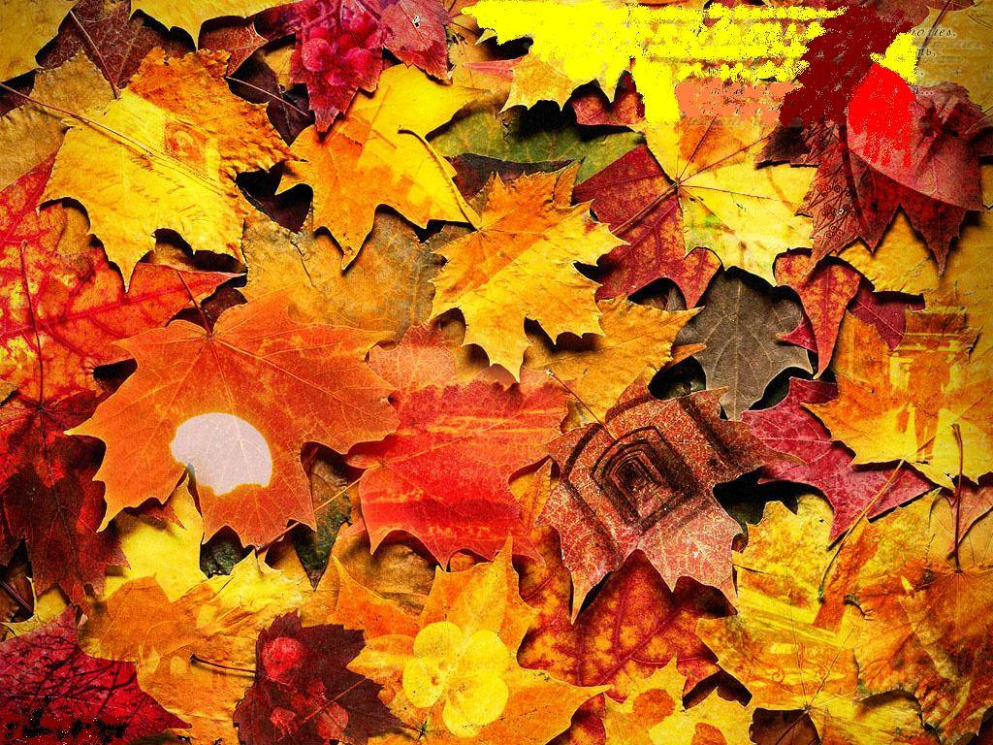
Oktoberfest
Erntedankfest
Klasse 6
Projektarbeit

Slide 2
Guten Tag, liebe Gäste! Sei begrüßt zu unserem Feste. Wir halten für euch viel schönes bereit. Heute feiern wir das OKTOBERFEST, wir feiern ERNTEDANKFEST.

Slide 3
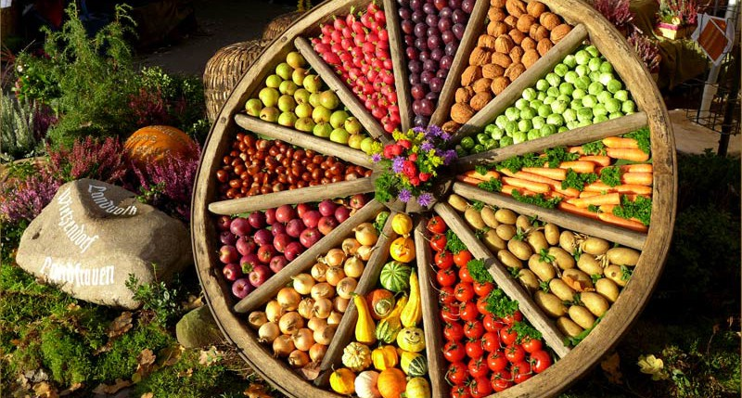
Das Erntedankfest feiert man in Deutschland am ersten Oktobersonntag.

Slide 4
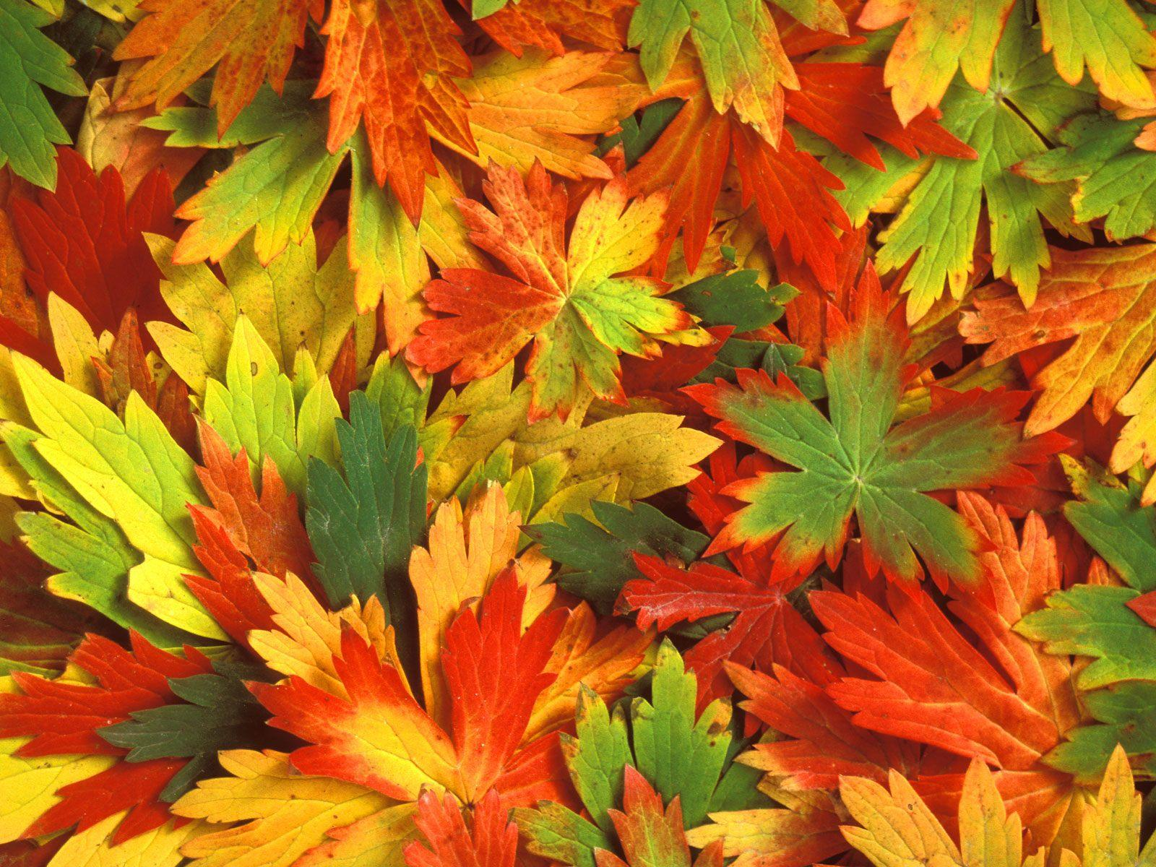
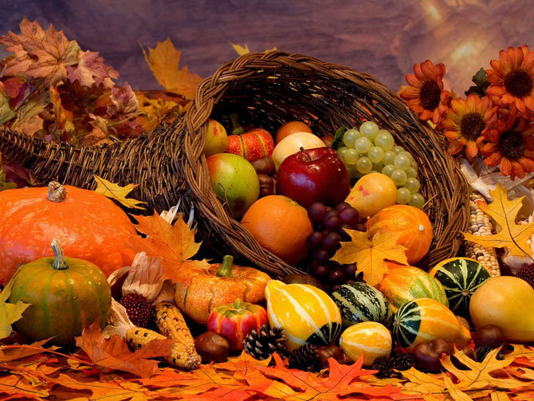
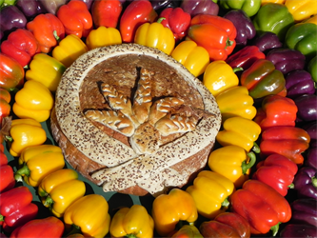
Das Oktoberfest feiert man im Herbst, nachdem die Bauern die Ernte eingebracht haben .

Slide 5
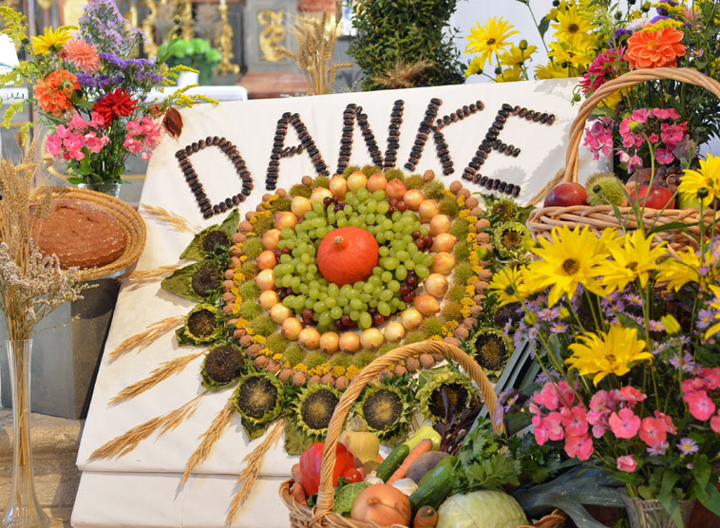
Die Bauern bringen die Gaben in die Kirche und danken Gott für reiche Ernte.

Slide 6
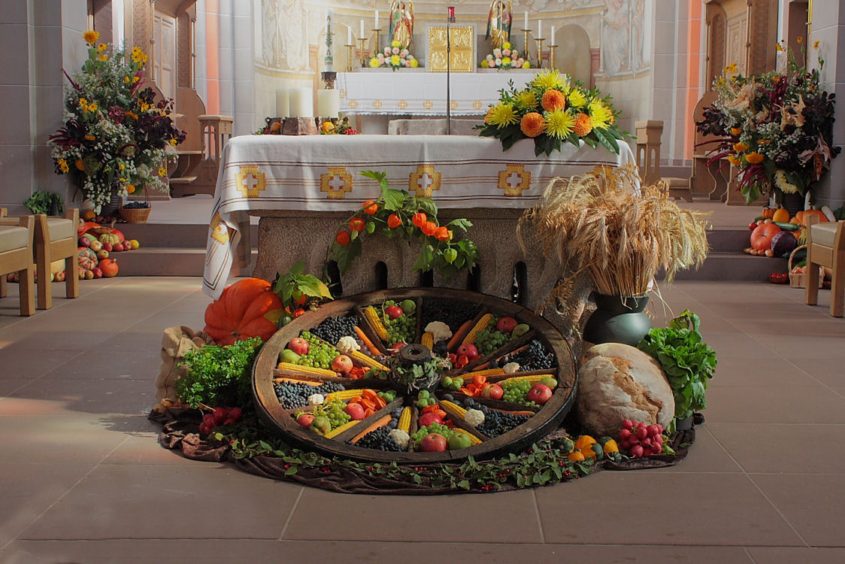
An diesem Tag bringen die Menschen Obst, Gemüse und Getreide in die Kirche.

Slide 7
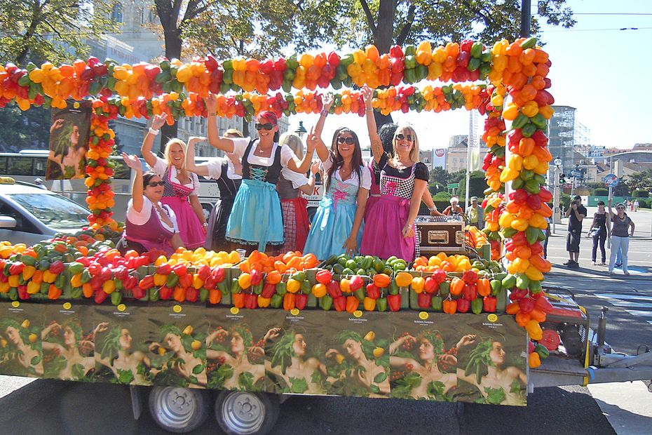
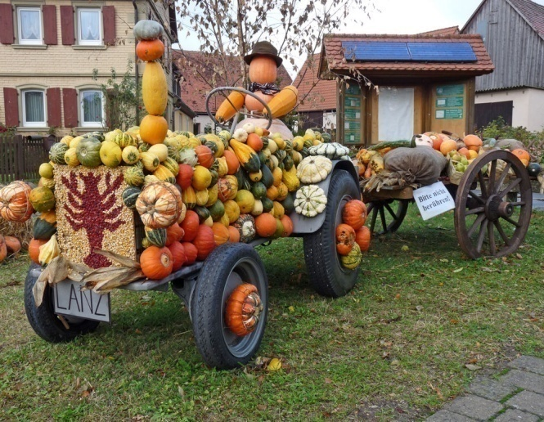
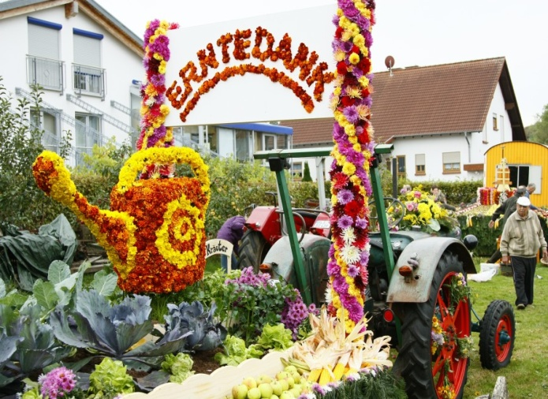
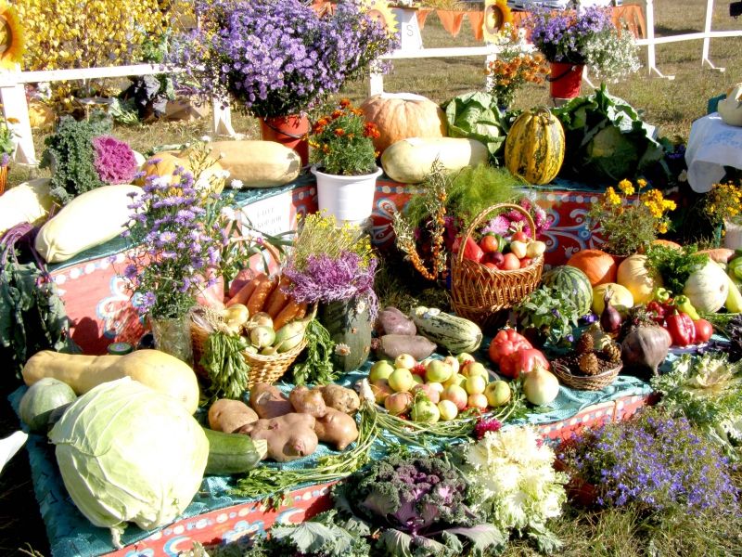

Slide 8
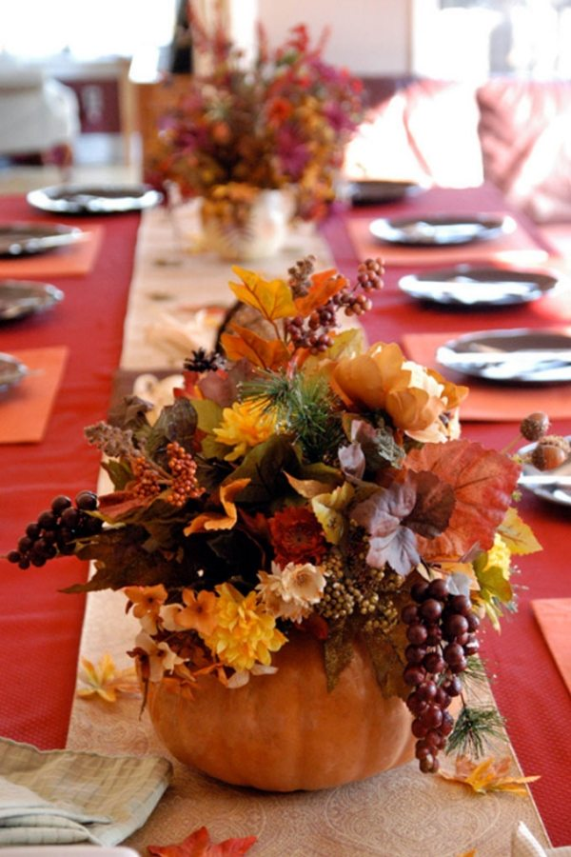
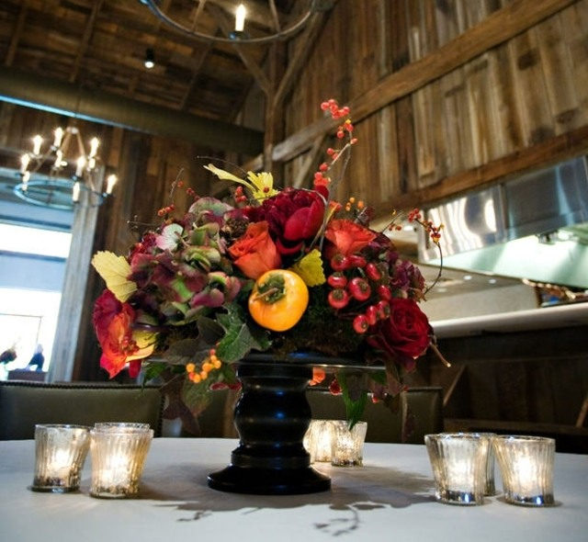
Man schmückt die Häuser mit Blumen.

Slide 9
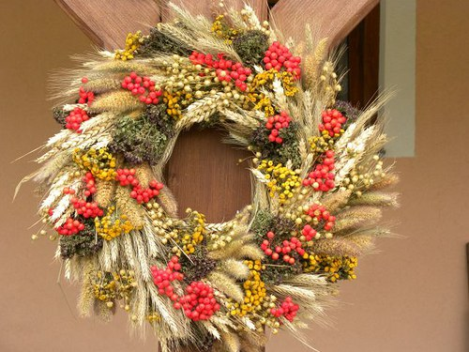
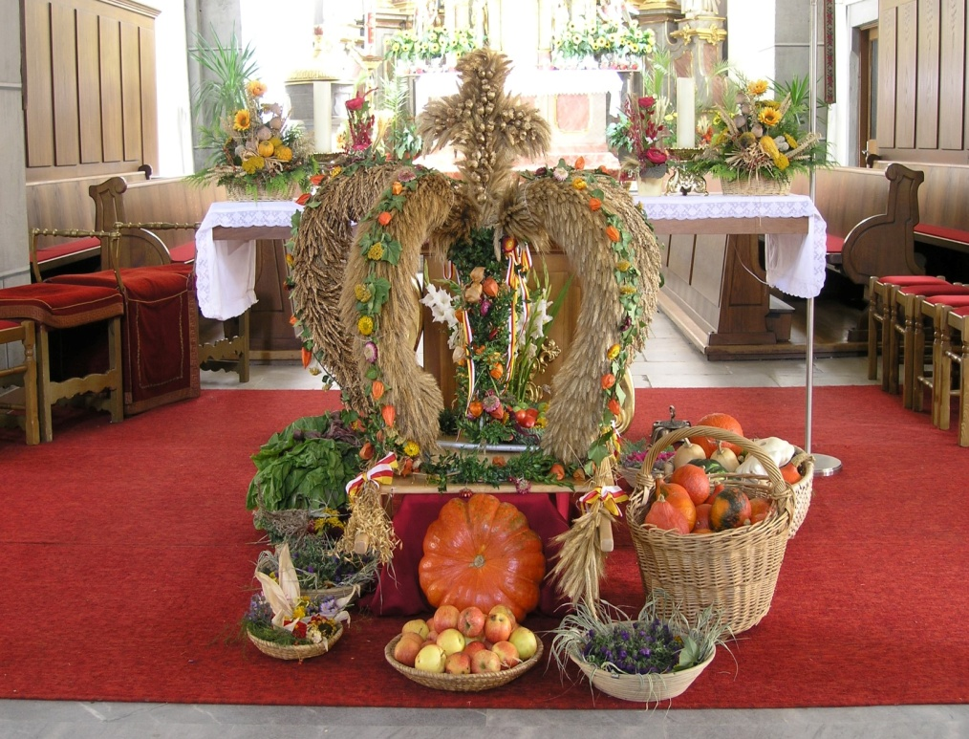
Die Menschen binden aus Getreidehalmen Erntekranze und Erntekronen.

Slide 10
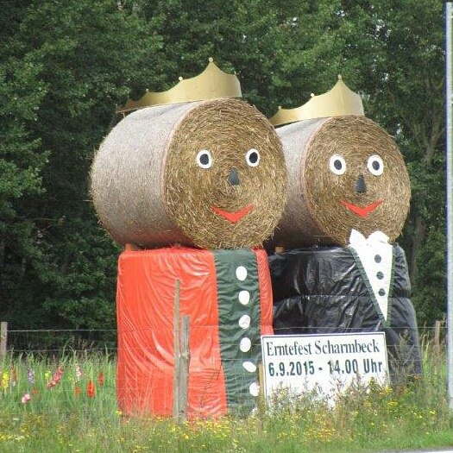
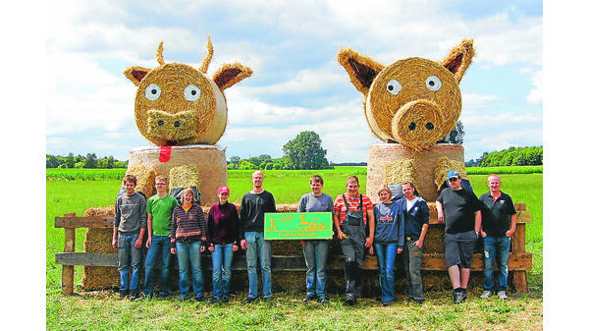
In manchen Regionen verbrennt man Strohpuppen auf dem abgeernteten Kornfeld.

Slide 11
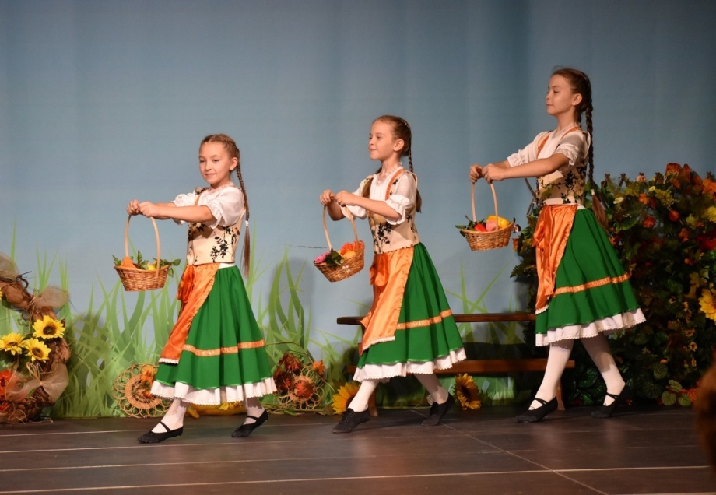
Die Menschen freuen sich über die reiche Ernte. Sie sind fröhlich,
tanzen, singen Lieder und spielen. Wollen wir das Lied „Herbst“ singen.
HERBST
Worte: J.Kniese, Melodie: R.R. Klein
Die Herbst zieht durch die Fluren
durch Wälder, Berg und Grund,
und malt mit seinen Farben
die grünen Blätter bunt.
Der Sausewind, der Wilde,
der ruft sie all zum Tanz,
die roten und die gelben.
Ein ganzer bunter Kranz
Sie drehen sich so lustig
und tanzen rund um Kreis
und wirbeln fort ins Weite.
Wohin? Wer weiß, wer weiß!

Slide 12
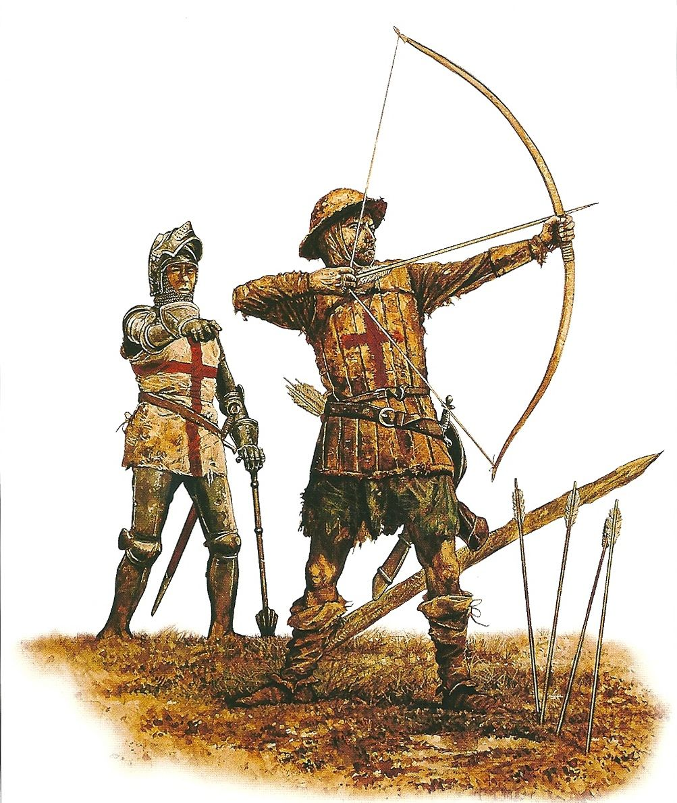
Oktoberfest feiert man zwei Tagen. Am zweiten Tag gab es ein Festschießen mit Armbrust nach der Scheibe, dem Vogel und laufenden Hirsch.

Slide 13
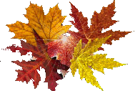
Im Felde steht ein Mädchen,
Hat ein gelbes Röckchen
Und ein grünes Häubchen.
die Mohrrübe-морковь

Slide 14
Im Frühling bin ich weiβ,
Im Sommer bin ich grün,
Im Herbst bin gelb und rot
Und schmecke gut.
(der Apfel-яблоко)

Slide 15
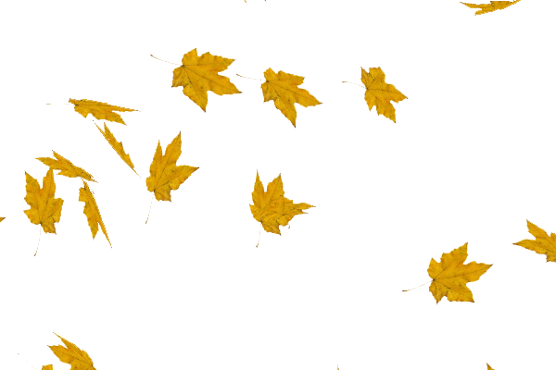
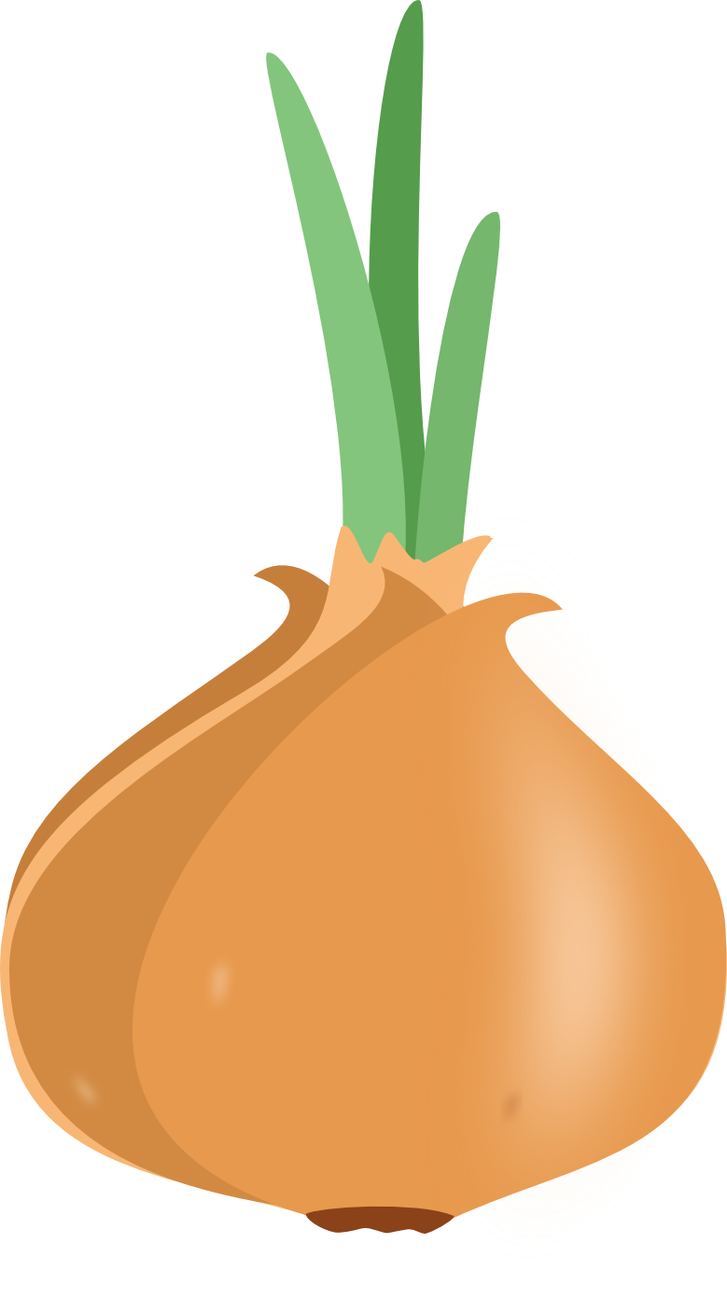
Ich habe viele Häute
Und beiße alle Leute.
(Zwiebel-лук)

Slide 16
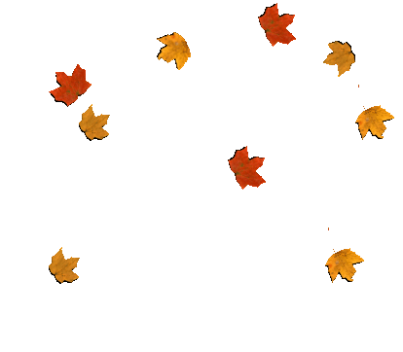
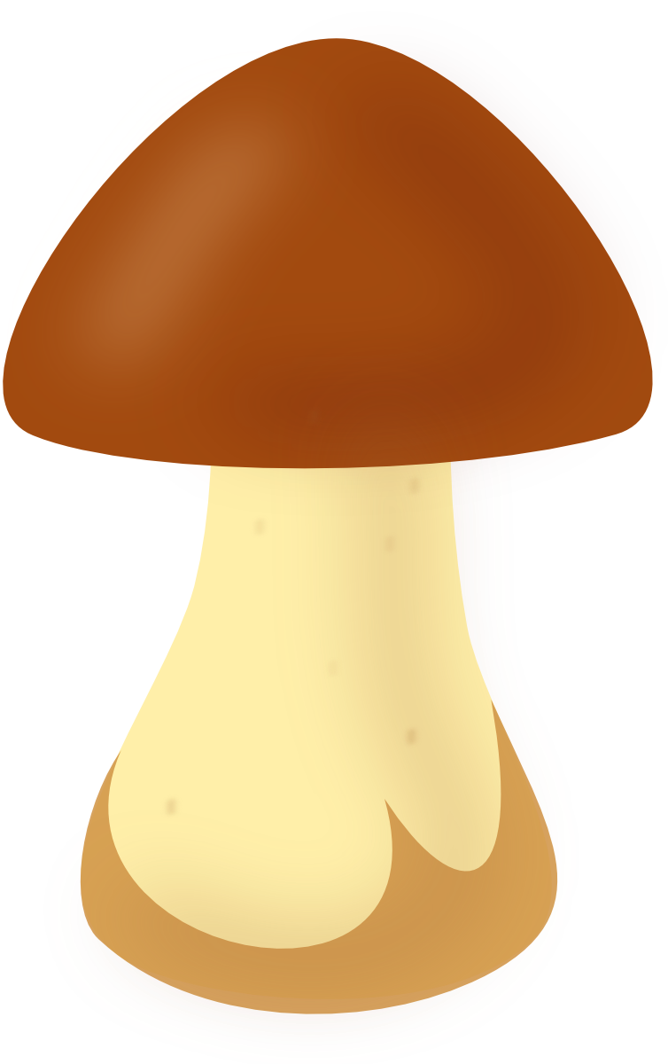
Der arme Kleine
Steht immer auf einem Beine,
Hat einen Fuß und keinen Schuh,
Hat einen Hut und keinen Kopf dazu.
(der Pilz-гриб)

Slide 17
Was haben Bäume und Bücher gemeinsam?
(die Blätter-листочки)

Slide 18
Erst ist es grün, dann gelb und rot,
und fliegt es weg, dann ist es tot.
(das Blatt-лист)

Slide 19
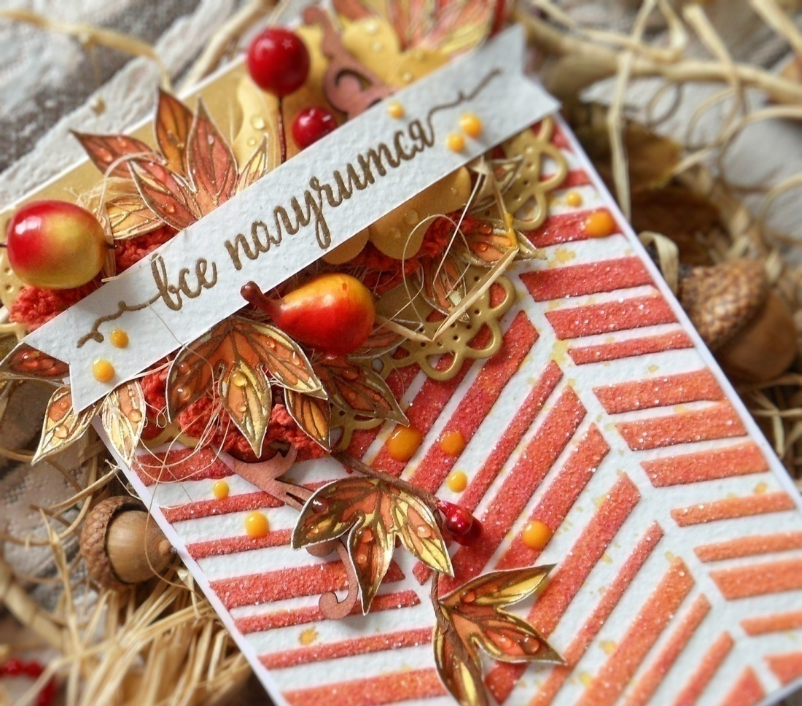
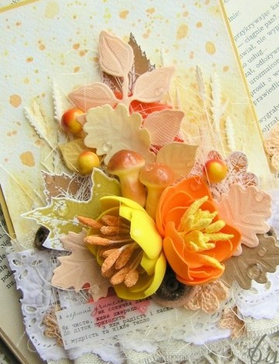
Macht bitte schöne Herbstkarten!

Slide 20
